Slide 1
Команда «Легендариум» представляет!
Хакатон: «Семейный Архив»

Slide 2
История моей родословной
Колесин Кирилл

Slide 3
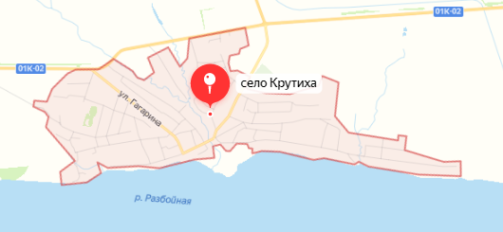
Начало материнской линии.

Slide 4
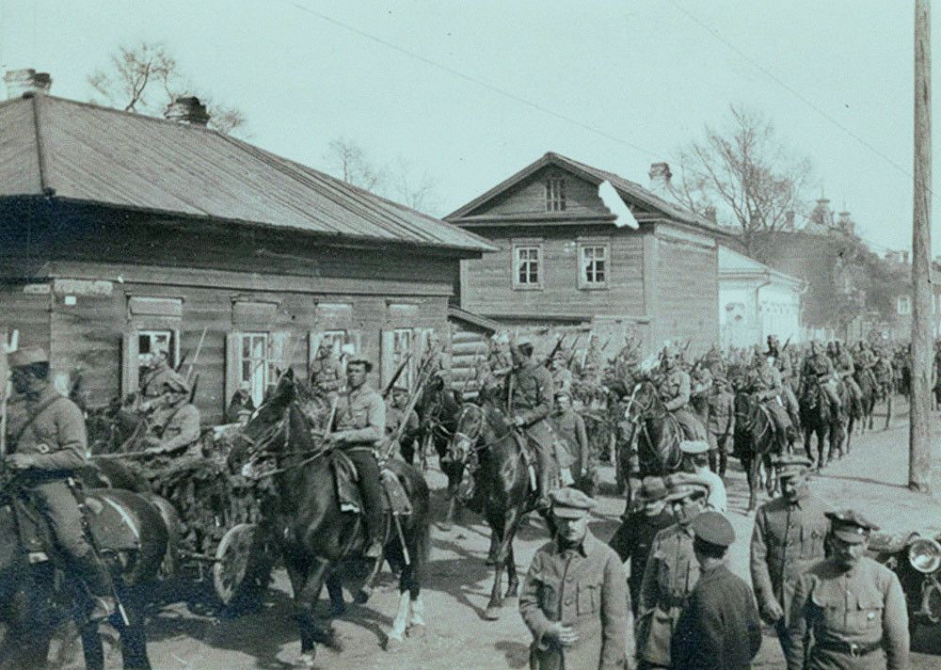
Времена гражданской войны.

Slide 5
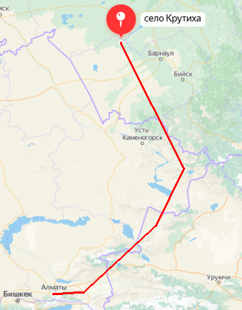
Россия → Казахстан → Китай → Казахстан.

Slide 6
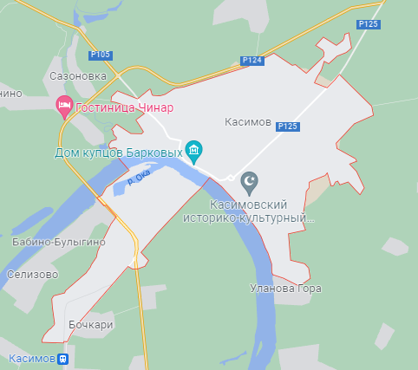
Я и Мырза Кереев.
Г. Касимов

Slide 7
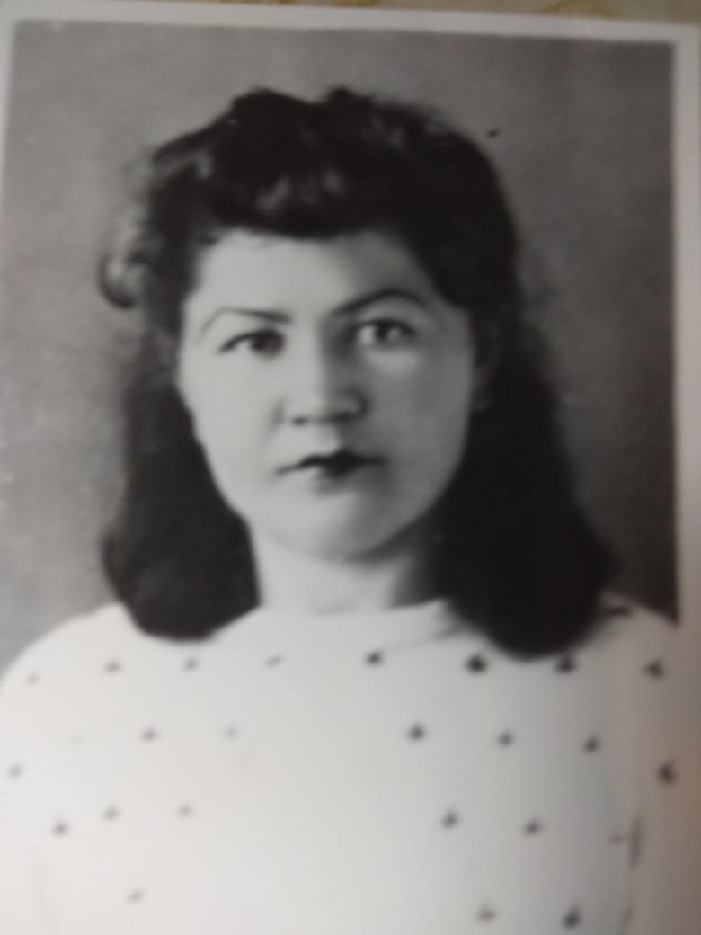
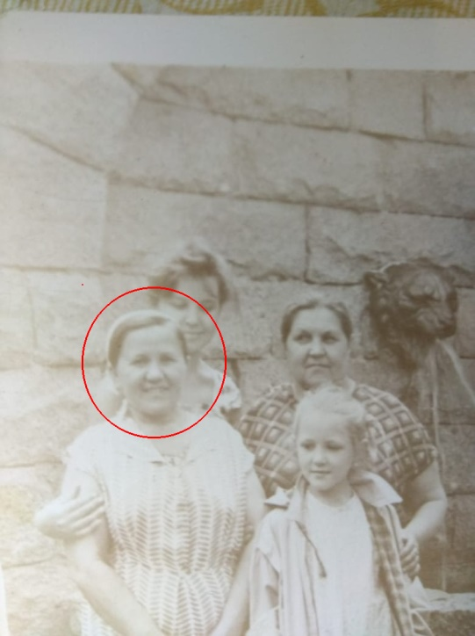
Моя прабабушка и ее сестра.
Прабабушка
Сестра

Slide 8
История моей родословной
Соколов Валентин

Slide 9
Родители
Соколова (Кулыгина) Ирина Викторовна (мама):
Родилась (дд.мм.гг): 14.08.1976, г. Горький, Автозаводский район
Образование: Высшее (экономическое)
Работа: ПАО «РОСБАНК», главный специалист ОВК
Соколов Дмитрий Валерьевич (папа):
Родился (дд.мм.гг): 29.06.1970, г. Горький, Автозаводский район
Образование: Среднее техническое
Работа: ООО «СИТИЛЮКС», механик

Slide 10
Бабушка и дедушка (линия мамы)
Кулыгина (Шимина) Мария Ивановна (бабушка):
Родилась (дд.мм.гг): 05.05.1952, Горьковская область, Перевозский район
Образование: Среднее техническое
Работала: ООО «Нектар», продавец, на данный момент пенсионер
Кулыгин Виктор Андреевич (дедушка):
Родился (дд.мм.гг): 09.05.1946, Горьковская область, Вознесенский район
Образование: Среднее техническое
Работал: ГПАП №3, водитель автобуса. Умер (дд.мм.гг): 07.11.2008

Slide 11
Бабушка и дедушка (линия папы)
Соколова (Тяпкина) Валентина Васильевна:
Родилась (дд.мм.гг): 13.04.1942, Горьковская область, Семеновский район
Образование: Высшее
Работала: ООО «Эра» магазин №45, заместитель директора, на данный момент пенсионер
Соколов Валерий Иванович (дедушка):
Родился (дд.мм.гг): 06.09.1945, г. Дрезден, Германия
Образование: 8 классов
Работал: ООО «Первый Мясокомбинат», водитель. Умер (дд.мм.гг): 09.07.2012

Slide 12
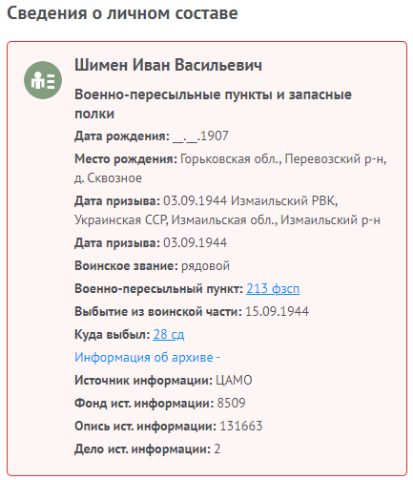
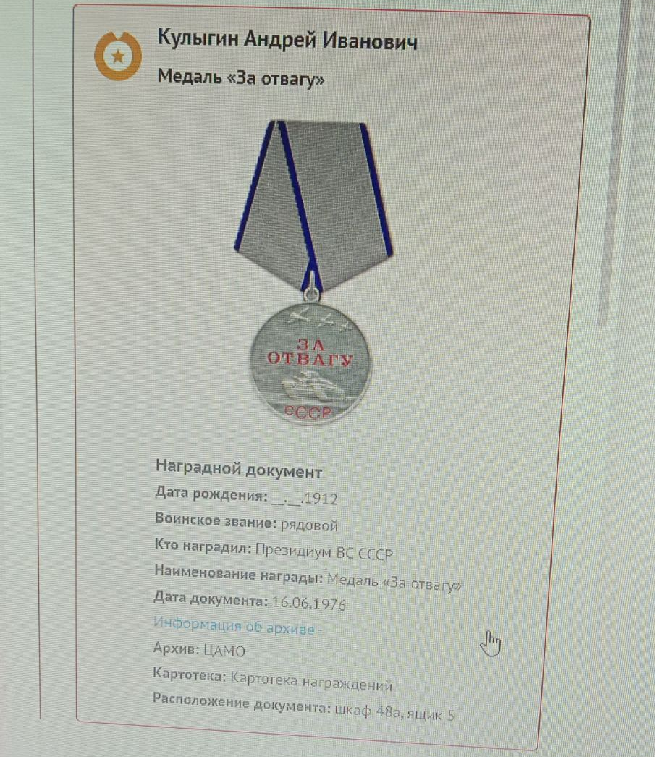
Прадеды (линия мамы)
Шимин Иван Васильевич (прадедушка):
Дата жизни (дд.мм.гг): 07.10.1907 – 16.04.1979, , Горьковская область, Перевозский район
Образование: 3 класса
Работал: Колхозник, Призыв в 1941, был в плену с 10.10.1941 по 26.08.44
Кулыгин Андрей Иванович (прадед):
Дата жизни (дд.мм.гг): 21.10.1912 – 4.09.2002, Горьковская область, Вознесенский район
Работал: Печник
Поступление на службу: 1941
Военное звание: Рядовой, получил награды («За отвагу», «Орден Отечественной войны 1 степени»)

Slide 13
Спасибо за внимание!

